Slide 1
Økonomi-ERFA 2025
- fokus på Regnskab 2025

Slide 2
Økonomi ERFA 2025
Dagsorden:
  Regnskab 2025 (v. Thomas/Jesper)
    Supplements- og restancebogføringer
    Vigtige deadlines
    Særlige opmærksomhedspunkter i år
    Afstemninger – Hvad er ”en god afstemning”?
    Spørgsmål
  Opus-Debitor (v. Randi)
  Diverse

Slide 3
Økonomi ERFA 2025
Generelt om regnskabsafslutning – Hvad er vores/jeres opgave?
  Sikre overensstemmelse mellem budget og forbrug
  Sikre at midler er brugt indenfor de aftalte rammer
  Sikre at forbrug i supplementsperioden følger Transaktionsprincippet
  Sikre at likvider er brugt i overensstemmelse med budgettet og dokumentere dette
  Sikre at eventuelle projektregnskaber der skal færdiggøres sker efter de aftalte forhold i bevillingsskrivelsen
Notes:
Regnskabsafslutning: Vi skal vise at at vi har brugt midlerne efter de retningslinjer som KB har besluttet ved Budget 202´3. Er midlerne blevet brugt på de aftalte ting og indenfor de aftalte rammer. Dvs. at forbruget er konteret korrekt og det er de korrekte udgifter der er konteret. Og ingen midler er gået til ikke-aftalte formål og svig.

Slide 4
Økonomi ERFA 2025
Transaktionsprincippet:
” Regnskabsføringen af en ydelse/varekøb i supplementsperioden mellem to regnskabsår, skal ske i regnskabet for det år hvori transaktionen finder sted”.
Altså: Alle indtægter/udgifter skal registreres i det år som transaktionen forekommer. Det er underordnet hvornår selve betalingen finder sted.

Slide 5
Økonomi ERFA 2025
Transaktionsprincippet
Eksempel 1: Vi bestiller en vare/ydelse (som samtidig leveres) i 2025. Men fakturaen modtager vi først i 2026:
Inden supplementsperiodens udløb skal der ske en henføring af udgiften til regnskabsåret 2025. Dvs. en supplementspostering (i periode 12 eller 13 – December/Januar)
Eksempel 2: Vi skal i december 2025 betale for en vare/ydelse som først leveres i 2026. Reelt er det en forudbetalingen der sker i 2025 for en vare som først leveres i 2026: Bogføringen af fakturaen skal registreres som en forsupplementsbogføring på R2026 (”periode 1”).

Slide 6
Økonomi ERFA 2025
Hvilke opgaver skal færdiggøres inden supplementsperioden for R2025 lukker i midten af januar?
  Alle fakturaer og opkrævninger vedr. 2025 skal være effektueret
  Alle status-, system- og mellemregningskonti skal være rettidigt afstemt og dokumenteret (og stemme!)
  Fejlposteringer skal være omposteret
  Det økonomiske ledelsestilsyn skal være gennemført i løbet af året (Så vi viser at vi lever op til kravene om at udgifter og indtægter er i overensstemmelse med bevillinger, er betalt korrekt sted i kontoplan, der er foretaget bilagskontrol, lønkontrol etc.)

Slide 7
Økonomi ERFA 2025
Vigtige datoer i regnskabsprocessen
December 2025
Fredag d. 5.12 : Åbning af forsupplement for 2026
Fredag d. 12.12 : Frist for indberetning af nye og fratrådte medarbejdere inkl. Ferie
Mandag d. 22.12: Deadline for dokumentation vedr. tilgang og afgang af aktiver, samt leasingaftaler
Onsdag d. 31.12: Frist for eksterne krav vedr. 2025 (Debitor)
Januar 2026
Fredag d. 9.1 : Supplementsperiode åbner
Fredag d. 9.1 : Frist for opkrævning af intern afregning/omposteringer til andre
Fredag d. 9.1 : Udkontering fra hovedkonto
Fredag d. 16.1 : Sidste bogføringsdato for R2025
Torsdag d. 22.1 : Deadline for aflevering af afstemninger
Fredag d. 23.1 : Deadline for ønsker vedr. værdiregulering
(OBS : så tidligt som muligt udkontering af mellemregningskonti, så kollegaer har god tid til at få omposteret videre ud i driften inden deadline)

Slide 8
Økonomi ERFA 2025
Prioriterede områder
  Væsentlige beløb
  Bogføringer af refusionsberettigede udgifter
  Vedhæftning af dokumentation ved restance- og supplementsposteringer
  Rettidighed
  Korrekte afstemninger
  Vær i rimelig tid inden lukning af bogføringsperiode, hvis noget skal konteres i en anden afdeling

Slide 9
Økonomi ERFA 2025
Kort om projektstyring!
Alle projektansøgninger skal godkendes af Kommunalbestyrelsen!
Tilskudsyders krav til regnskaber:
  Hvis der er krav herom i tilsagnet, skal regnskabet være påtegnet af en revisor.
  Regnskabet skal være opdelt i de samme budgetposter, som budgettet i bevillingsgrundlaget eller et senere godkendt budget.
  Der skal være en direkte sammenhæng mellem bogføring og tilskudsregnskabet.
  Behov for hjælp eller andre oplysninger kan det fås på:
    Projektstyring (albertslund.dk)
    Helle Haubo Christensen (helle.haubo.christensen@albertslund.dk)

Slide 10
Økonomi ERFA 2025
Bogføring mellem år

Slide 11
Økonomi ERFA 2025
Perioder
  Forsupplement (Perioden for bogføringer i R26 når vi er i dec. 2025 - Periode 1) åbner fredag d. 05.12.2025 (samtidig lukkes periode 11)
  Supplementsperiode (Bogføring i R25 når vi befinder os i januar 2026 - periode 13) åbner fredag d. 09.01.2026
  Supplementsperioden lukker fredag d. 16.01.2026
Bogføring (Supplement/restance)
  Omposteringsbilag:
    Sidste posteringsdato: fredag d. 16.01.2026
    OBS: Rettidig postering til kollegaer
  Faktura/kreditnotaer
    Sidste posteringsdato: 16.01.2026

Slide 12
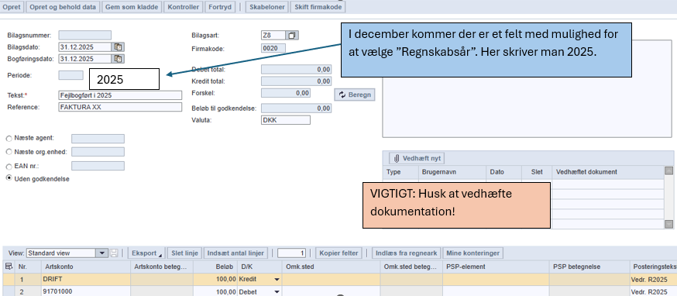
Økonomi ERFA 2025
-Eksempler på omposteringer
Udgift der er bogført i dec. 2025, men som skulle have været bogført i 2026.
2 bilag: Ét der posterer det væk fra R2025 og ét der posterer det korrekt i 2026 (supplementspostering)
Omposteringsbilag 1 (2):

Slide 13
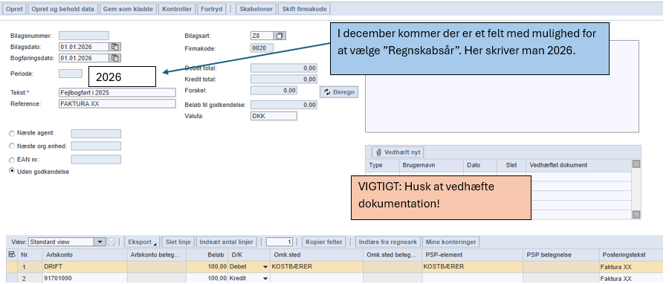
Økonomi ERFA 2025
-Eksempler på omposteringer
Omposteringsbilag 2(2)

Slide 14
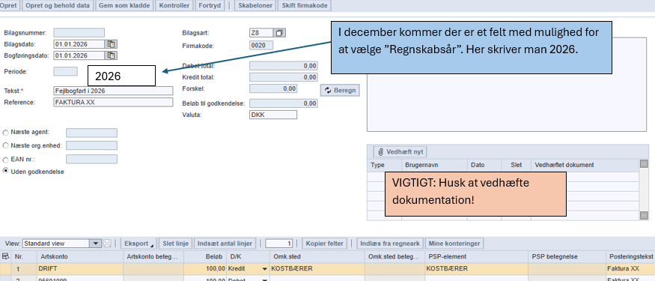
Økonomi ERFA 2025
-Eksempler på omposteringer
Udgift der er bogført i jan 2026 (Periode 1/R2026), men som skulle have været bogført i R2025.
2 bilag: Ét der omposterer i 2026 og ét der posterer det korrekt ind i R2025(supplementspostering)

Slide 15
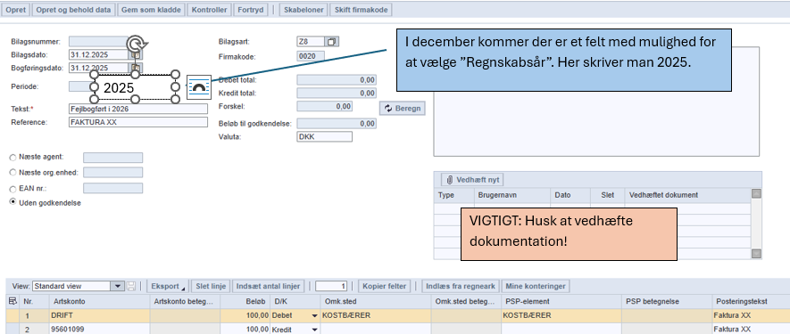
Økonomi ERFA 2025
-Eksempler på omposteringer
Omposteringsbilag 2(2)

Slide 16
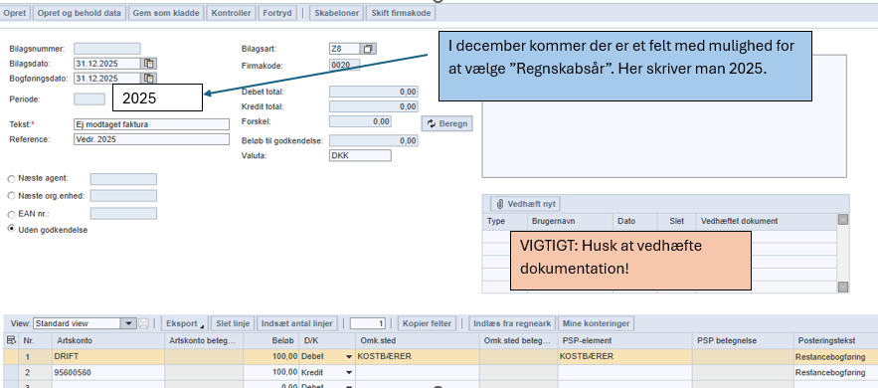
Økonomi ERFA 2025
-Eksempler på omposteringer
Eksempel på restancebogføring af udgifter - Vi har bestilt og modtaget en vare/ydelse, som skal på R25, men får først fakturaen i 2026.
To omposteringsbilag + én faktura

Slide 17
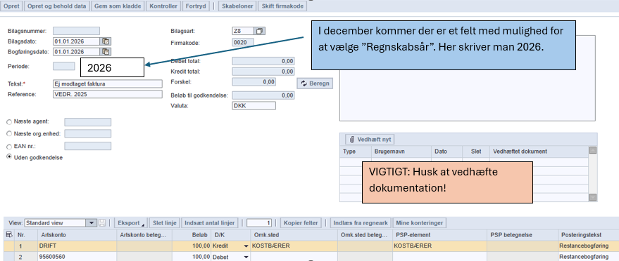
Økonomi ERFA 2025
-Eksempler på omposteringer
Omposteringsbilag 2(2):
Når fakturaen efterfølgende modtages i 2026, skal den bogføres på samme driftskonto, som den er restancebogført på i 2025/26.

Slide 18
Økonomi ERFA 2025
Bemærk:
91701000: Benyttes ved indtægter/udgifter som er bogført i R2025 men skulle have været i R2026
91401099: Benyttes ved tilgodehavender der er bogført i R2026 men skulle have været i R2025
95601099: Benyttes ved gæld (fakturaer) der er bogført i R2026 men skulle have været i R2025
95600560: Benyttes ved udgiftsrestancebogføringer (faktura vedr. R2025 som først kommer i 2026)
91500560: Benyttes ved indtægtsrestancebogføringer (indtægter man regner med først kommer ind i banken i 2026, men som vedrører R2025)

Slide 19
Økonomi ERFA 2025
Tjekliste/huskeliste ved bogføringer
Ved restance-bogføringer og omposteringer mellem årene skal posteringerne være:
      91701000: Kan være både D/K i 2025 alt efter om det er U/I
      91401099: Skal ende med en Debet i R2025
      95601099: Skal ende med en Kredit i R2025
      95600560: Skal ende med en Kredit i R2025
      91500560: Skal ende med en Debet i R2025

Slide 20
Økonomi ERFA 2025
AFSTEMNINGER

Slide 21
Økonomi ERFA 2025
Afstemninger
  Alle afstemningskonti bør være afstemt henover året.
  Dokumentation for bank, opus-saldo og posteringer skal ALTID vedlægges afstemningen.
  Hvis der er differencer skal de udredes og konteres i driften. Som allersidste mulighed kan det være en mulighed at notere at beløbet bliver udredt.
  Vejledninger: Medarbejdersiden→Værktøjer→Økonomi

Slide 22
Økonomi ERFA 2025
Remindere ift afstemninger:
- Afstemning og oprydning på mellemregningskonti i forbindelse med
1. halvår så der er mindre arbejde senere på året
- Af hensyn til god økonomistyring og undgå bemærkninger fra revisionen samt misvedligeholdt kontrol til regnskabet, er det vigtigt at der bliver jævnligt afstemt
- Der skal regelmæssig afstemninger mellem registreringer og kasse- og likviditetsbeholdningen, samt på øvrige beholdningskonti.
- Afstemningen sikrer, at registreringerne er aktuelle, og at der ikke er transaktioner, som ikke er registreret.

Slide 23
Økonomi ERFA 2025
Afstemninger
Formålet med at lave afstemninger (løbende) er at sikre at,
Kommunens status og driftsresultat er retvisende
Posteringer vedrørende kommunens drift er konteret ud i driften
Alle posteringer fra fagsystemet er konteret korrekt

Slide 24
Økonomi ERFA 2025
Hvorfor er det så vigtigt at afstemme en konto?
  Sikre at kommunens regnskab er korrekt opgjort ud fra de regler som er fastsat af Indenrigsministeriet samt kommunens spilleregler.
  Samtidigt er det en ekstra kontrol for at sikre at alt det, der skal bogføres også er bogført.
  Minimere bogføringsfejl, da man hurtigt måned for måned kan opdage fejlene og få dem rettet til så de ikke står og hænger i næste måneds afstemning.
  Man sikrer derved at alle indtægter og udgifter er bogført i den korrekte periode.

Slide 25
Økonomi ERFA 2025
Klassiske fejl i en afstemning der gør at afstemningen ikke kan godkendes:
  Manglende dokumentation for bank eller Opus-Saldo (FS10N, bank, differencer)
  FS10N stemmer ikke med der er skrevet i afstemningsarket, eller er blevet ændret efter afstemningen er lavet
  Det man har stående på forsiden af afstemningsarket som mangler at blive bogført er efterfølgende bogført.
  Manglende opgørelse af kontantkasse (og/eller underskrift fra leder)
  Afstemningen går ikke i 0! Der er ikke balance (Opussaldo er forskellig fra Banksaldo)
    (Det kan skyldes fejlpostering, forkerte beløb i afstemningen eller meget andet. Så skal der laves et udredningsarbejde)

Slide 26
Økonomi ERFA 2025
Manglende udredning af beløb der forårsager en difference (samt dokumentation)
Vigtigt med statuskonti: Alt der er trukket/indsat i banken i 2025 skal også være bogført i R2025.
Mht. Mellemregningskonti:
  Skal ALTID gå i ”Nul” ved årsskiftet. Alt skal i driften.

Slide 27
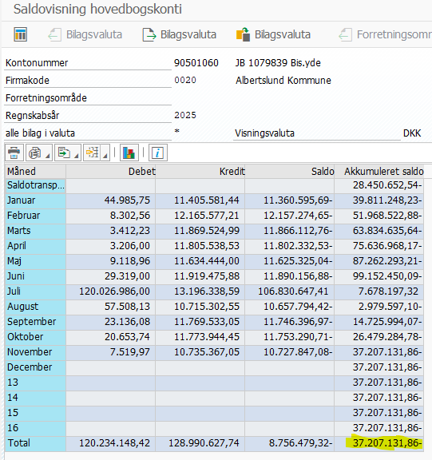
Økonomi ERFA 2025
Dokumentation fra Økonomisystemet skal altid være ”Saldobalancen” (FS10N). Et udtræk fra en posteringsoversigt (FBL3N) siger ikke noget om saldoen.
Billedet her viser saldoen på kontoen og de
bevægelser, der har været i de pågældende
måneder.
Det er denne dokumentation du skal bruge i dit
afstemningsark. Saldoen fra FS10N skal altid stemme overens
med saldoen i banken den pågældende måned.

Slide 28
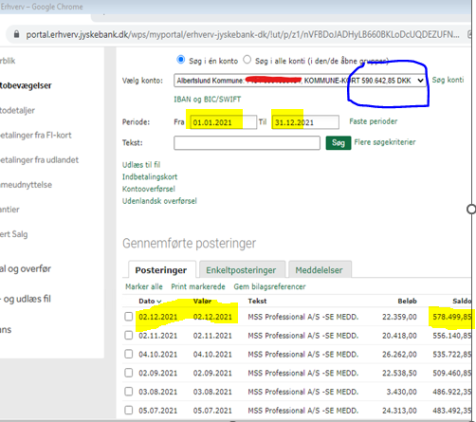
Økonomi ERFA 2025
Dokumentation fra bank skal
ALTID være vedlagt en
afstemning. Billedet her viser
saldoen i banken ultimo året.
Saldoen pr. 31.12 skal stemme
overens med saldoen i Opus (FS10)
i periode 16 når årsafstemningen
foretages.

Slide 29
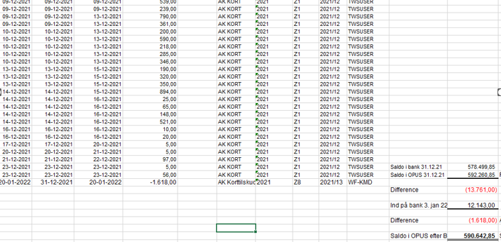
Økonomi ERFA 2025
Posteringsoversigt (FBL3N) skal vedlægges
hvis der er difference så differencen
dokumenteres. Hvis den bruges i afstemningen
til at få tallene til at stemme skal den
også vedlægges.

Slide 30
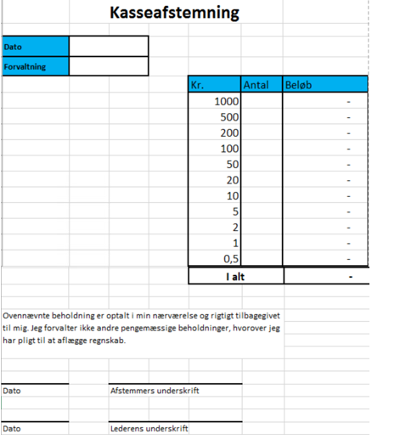
Økonomi ERFA 2025
Kontantkasse skal altid optælles af en
medarbejder og lederen. Begge skal underskrive
kasseoptællingsarket fysisk, og en kopi skannes ind
og lægges i afstemningen. Kasseafstemningsrapport
ligger på medarbejdersiden.
Husk: Man kan ikke have kr. 2,28 i en kontantkasse!

Slide 31
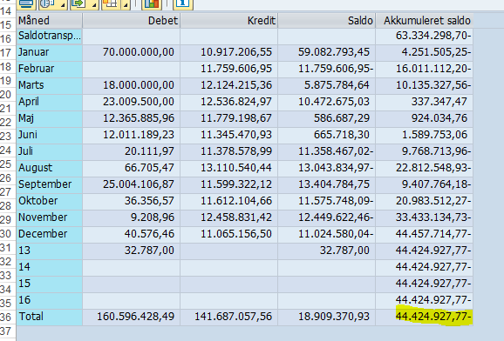
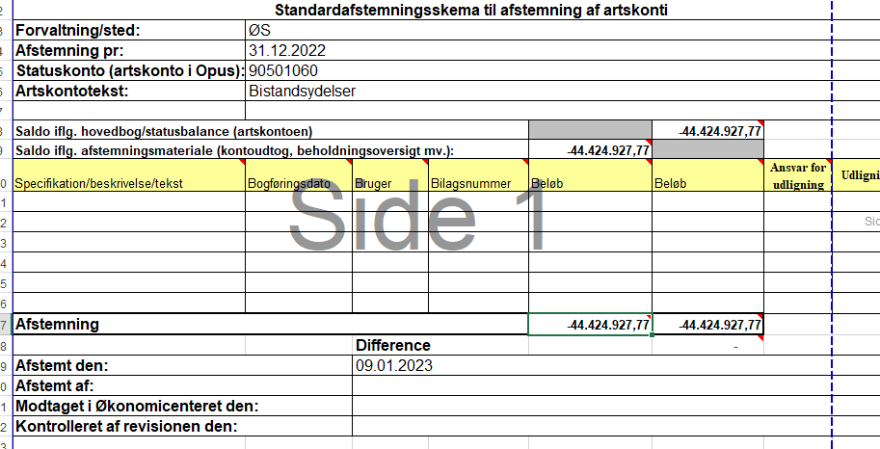
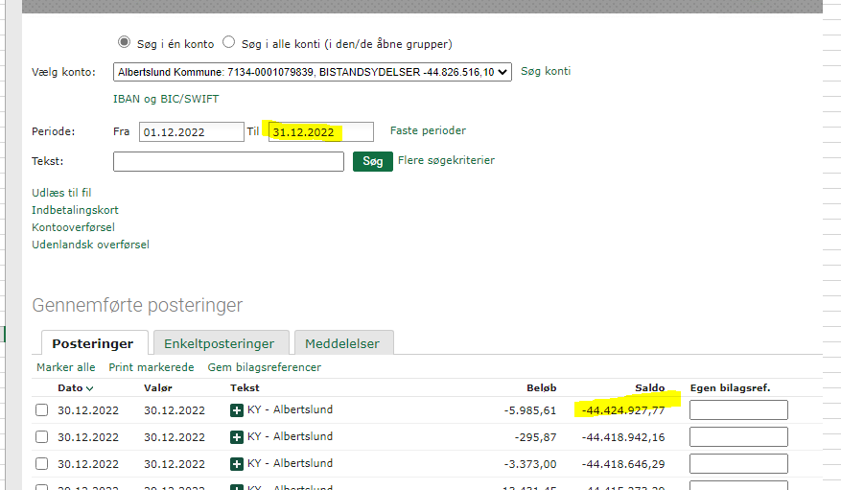
Økonomi ERFA 2025
”Den gode afstemning”

Slide 32
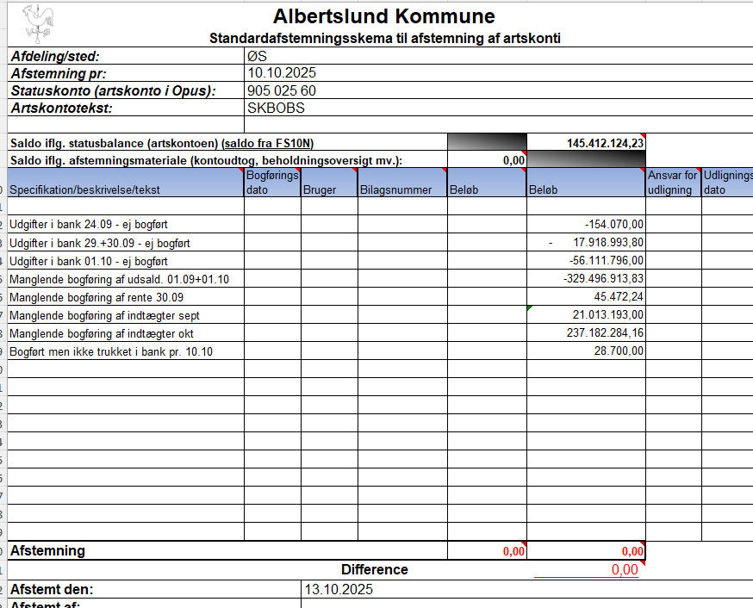
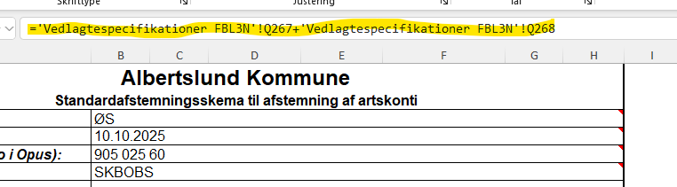
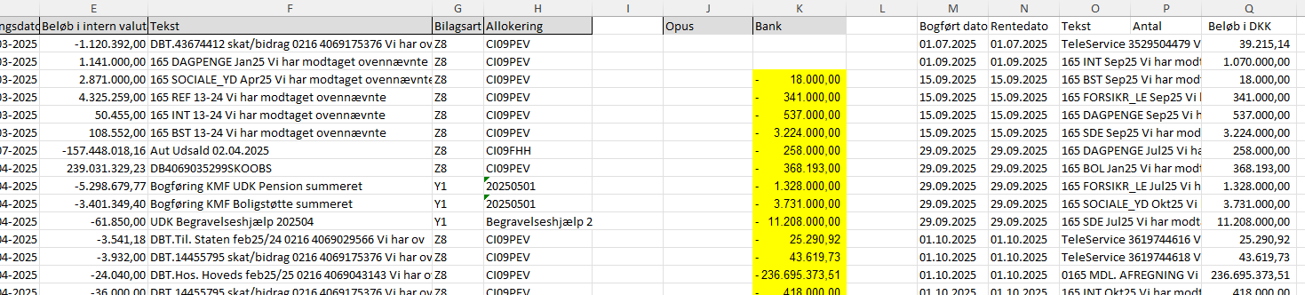
Økonomi ERFA 2025

Slide 33
Økonomi ERFA 2025
Links til vejledning i afstemning på medarbejdersiden:
Medarbejdersiden→Værktøjer→Økonomi→Vejledninger Økonomi→Afstemninger
Links til Regnskabsafslutning + div. slides:
Medarbejdersiden→Værktøjer→Økonomi→Regnskabsafslutning

Slide 34
Økonomi ERFA 2025
Opus-Debitor

Slide 35
Økonomi ERFA 2025
Opus-Debitor
Vejledningerne ligger på medarbejdersiden https://medarbejdersiden.albertslund.dk/arbejdsplads/raadhus/afdelingssider/borger-og-ydelsescenter/opus
Vi anbefaler brug af rollebaseret indgang (Rolle-BI)
Opkrævningsgruppen (Randi) opretter hoved- og deltrans for jer
Det er jer som skal give oplysninger om:
  Hvad det drejer sig om, hvilke lovgivning
  Artskonto
  PSP-Element eller Profitcenter/omkostningssted
Oprettelse af Faktura

Slide 36
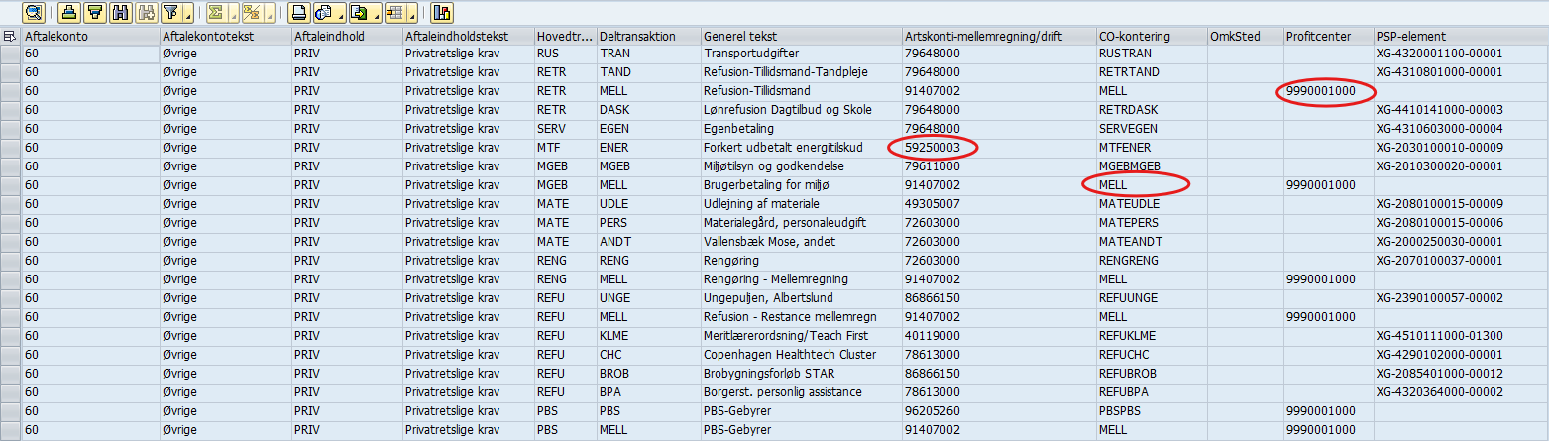
Økonomi ERFA 2025

Slide 37
Økonomi ERFA 2025
Fordringstyper - PSRM
Alle fakturaer/krav skal tilføjes fordringstype
Det er jeres ansvar at det er den korrekte fordringstype der benyttes
I kan finde fordringstyperne her: Kommuner - Individuelle materialer | Gældsstyrelsen
I skal udfylde stamdata som oplyst i materialet
Kan I ikke finde en som passer skal Gældsstyrelsen kontaktes – der skal søges om ny fordringstype.
I kan abonnere på nyheder fra Gældsstyrelsen på opdatering af materiale Abonnér på driftsstatus | Gældsstyrelsen

Slide 38
Økonomi ERFA 2025
Fakturaforløb
I opretter faktura med korrekt stamdata og fordringstype
Der sker fakturering = I modtager pengene på den konto I har oplyst og som er tilknyttet hoved- og deltrans. Ved brug af mellemregning skal I selv flytte beløbet til hvor I ønsker beløbet bogført.
Opkrævning står for opkrævning, opfølgning og rykning.
Fejl i faktura:
  I skal lave kreditnota på hele den oprindelige faktura (brug rolle-bi) borger/ virksomhed modtager kreditnota.
  Så laver I en ny korrekt faktura – borger/virksomhed modtager ny faktura.

Slide 39
Økonomi ERFA 2025
Faktureringskalenderen er ændret – det betyder:
  Modtageren får min. 30 dags betalingsfrist fra nettoforfald
  I får afregning fra os hurtigere, da der sker fakturering hurtigere
    Oftest vil faktureringen ske samme nat, som I har oprettet kravet, så fejl kan kun rettes samme dag.
  I vælger nettoforfald ex. 20. november = betalingsfristen 20. december
  Nettoforfald kan sagtens være kun 7 dage frem i tiden.
  I skal være OBS på om der i lovgivningen er regler for nettoforfald.

Slide 40
Økonomi ERFA 2025
Ledelsestilsyn

Slide 41
Økonomi ERFA 2025
Økonomisk Ledelsestilsyn og revisionsbesøg
Generelle udfordringer
  Journalisering
    Vigtigt at journalisere alle kontroller
  Dokumentation
    Husk at dokumentere hvordan I gør tingene
  Afstemninger
    Dokumentation, Dokumentation, Dokumentation
    Benyt afstemningsarket på medarbejdersiden
  Bilagskontrol
    Lederansvar at tage stikprøver
    Bliver pengene forvaltet i overensstemmelse med kommunens strategi og retningslinjer samt lovgivning

Slide 42
Økonomi ERFA 2025
  Købekort
    Hav altid styr på hvor mange kort der er og hvor de er
      Salling, Bauhaus, taxikort, zoo-kort etc
  Borgermidler
    Husk fuldmagter ved håndtering/opbevaring af borgenes penge/værdier
    Notat fra Socialstyrelsen på Medarbejdersiden
  Udstedte betalingskort
    Kortene er personlige
    Ingen personlige køb over kort
    Ved hvert køb skal køber få en kvittering og bringe den videre til administrationen
HUSK: Dette skal sikre at I er forberedte på et evt. eksternt revisionsbesøg

Slide 43
Økonomi ERFA 2025
Hvis jeg har brug for hjælp
  ØS Callcenter
  Medarbejdersiden → Værktøjer → Økonomi
  IT-Portalen → Få hjælp → Økonomi
  Økonomikonsulenter
  Kollegaer
  Thomas Willumsen/Jesper Hansen Dichmann

